Slide 1








UBND QUẬN DƯƠNG KINH
TRƯỜNG TIỂU HỌC ANH DŨNG
TỰ NHIÊN XÃ HỘI
Bài 10: Cùng khám phá quang cảnh xung quanh (tiết 2)

Slide 2
Hoạt động Khởi động
Cả lớp hát bài về quê hương

Slide 3
Kể về một thành phố mà mình được đến thăm hay mình biết

Slide 4
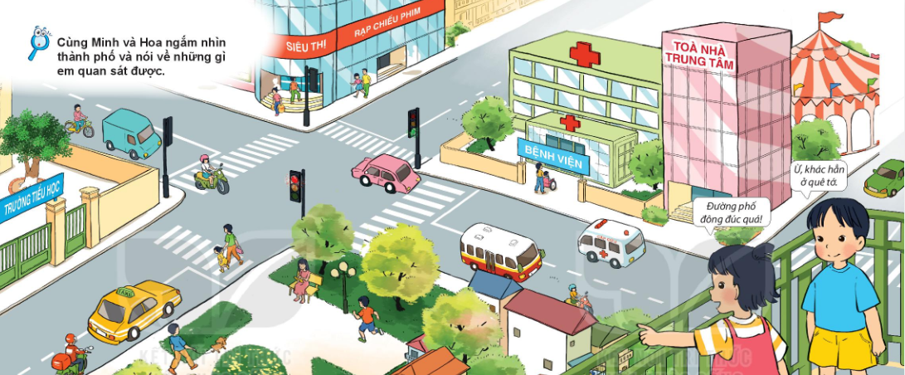
Đến thăm quê hương Minh và Hoa xem hai bạn ở đâu nhé,
Mình thấy quê bạn có những gi?

Slide 5
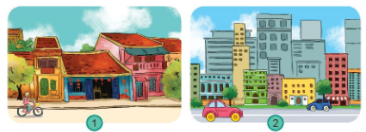
Hoạt động 2: Luyện tập thực hành
Em thấy bức tranh vẽ cảnh gì?
Em thích khu nào hơn? Vì sao?

Slide 6


Slide 7
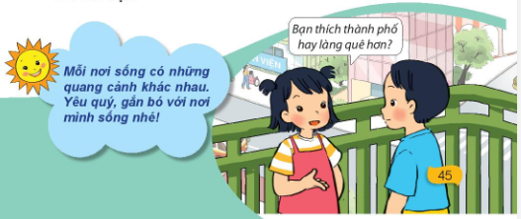

Slide 8

Kết luận

Slide 9

!
TRÂN TRỌNG CẢM ƠN QUÝ THẦY CÔ! Kính chúc sức khỏe!
Cảm ơn các em!
Chúc các em học giỏi

